Slide 1
TIẾNG VIỆT 1
Tập 2
Tuần 21
Bài 106: ao – eo

Slide 2
Bài 106: ao - eo

Slide 3




TẬP ĐỌC

Slide 4
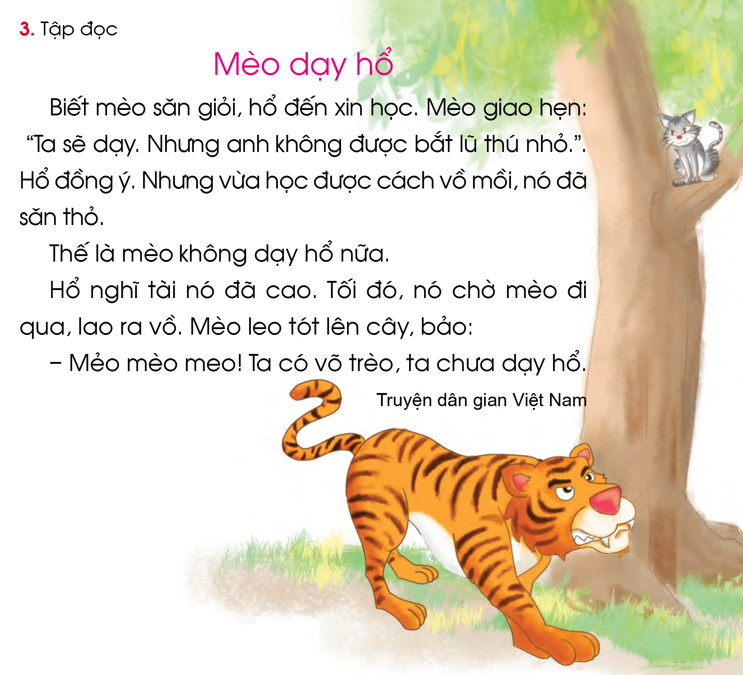

Slide 5

Luyện đọc từ ngữ
săn giỏi
giao hẹn
đồng ý
tài cao
lao ra vồ
leo tót
võ trèo

Slide 6

Chia câu
1
2
3
4
5
6
7
8
9
10
11
12

Slide 7



Mèo dạy hổ
Luyện đọc câu
Biết mèo săn giỏi,hổ đến xin học.
Mèo giao hẹn:”Ta sẽ dạy. Nhưng anh
không được bắt lũ thú nhỏ”.
Hổ đồng ý. Nhưng vừa học được cách vồ mồi,
nó đã săn thỏ.
Thế là mèo không dạy hổ nữa.
Hổ nghĩ tài nó đã cao.
Tối đó, nó chờ mèo đi qua, lao ra vồ.
Mèo leo tót lên
cây, bảo:
- Mẻo mèo meo! Ta có võ trèo, ta chưa dạy hổ.

Slide 8
Mèo dạy hổ
Biết mèo săn giỏi,hổ đến xin học.
Mèo giao hẹn:”Ta sẽ dạy. Nhưng anh
không được bắt lũ thú nhỏ”.
Hổ đồng ý. Nhưng vừa học được cách vồ mồi,
nó đã săn thỏ.
Thế là mèo không dạy hổ nữa.
Hổ nghĩ tài nó đã cao.
Tối đó, nó chờ mèo đi qua, lao ra vồ.
Mèo leo tót lên
cây, bảo:
- Mẻo mèo meo! Ta có võ trèo, ta chưa dạy hổ.

Slide 9
Cách chơi
Năm học 2021 – 2022 bị ảnh hưởng lớn bởi dịch bệnh từ 1 loại virus có tên là Corona
Để giúp mọi người tiêu diệt loại virus này.
Các em học sinh sẽ trả lời từng câu hỏi tương ứng với từng loại virus corona và biến chủng của nó ứng với các virus có số 1, 2, 3, 4, 5.
Chúc các em sẽ giúp mọi người tiêu diệt được loại virus này và biến chủng của chúng.
TIÊU DIỆT VIRUS CORONA
TRÒ CHƠI

Slide 10









1
2
5
4
3

Slide 11

?
Em hãy tìm các tiếng, từ ngoài bài có vần:
ao, eo
Notes:
Nhấn bên cạnh ô trắng để hiện tích

Slide 12

?
Em hãy đọc to câu sau:
Con mèo trèo cây cau.
Notes:
Nhấn bên cạnh ô trắng để hiện tích

Slide 13

Chọn ý đúng:
Mèo không dạy hổ nữa vì ...
?
a) hổ không giữ lời hứa.
b) tài hổ đã cao.
Notes:
Nhấn bên cạnh ô trắng để hiện tích

Slide 14

?
Em hãy đọc to các từ sau:
Bán báo, quả đào, ao bèo
Notes:
Nhấn bên cạnh ô trắng để hiện tích

Slide 15

?
Em hãy đọc to câu sau:
Mẻo mèo meo! Ta có võ trèo, ta chưa dạy hổ.
Notes:
Nhấn bên cạnh ô trắng để hiện tích

Slide 16
DẶN DÒ

Slide 17


ao
1
Luyện viết
ngôi sao
1
eo
Đọc lại bài 106
1
con mèo
1

